Slide 1
你是控制型父母吗？

Slide 2
PART 01
家长想让孩子听话，但是这样是不对的

Slide 3

琼·克劳馥
第18届奥斯卡最佳女主角奖获得者
养女克里丝蒂娜·克劳馥：《亲爱的妈咪》
琼一直以着装风格无可挑剔著称，她要求克里斯蒂娜只能穿琼亲自为她挑选的昂贵童装。有一天晚上，当琼发现克里斯蒂娜的一件裙子竟然挂在钢丝衣架而不是高级衣架上的时候，她怒不可遏，把所有衣服都摔在地上，并拿起衣架狠狠地抽打年幼的女儿。
成长过程中，克里丝蒂娜一直在战战兢兢地应付这个想要控制一切、随时会为一点小事暴怒的妈妈；成年后，她也很难摆脱如影随形的不安感。

Slide 4
心理学上有“控制型人格”的说法 ，而在家庭教育中，逐渐衍生出了“控制型家长”。
出于对孩子的关爱，想掌握孩子生活中出现的一切状况，希望孩子的成长按照自己既定的路线出发。
当“控制过度”时，孩子不再是独立的个体，而是被塑造出来的附庸。
久而久之，总被要求“听话”的孩子，要么，因为总是缺少练习决策和选择的机会，成为了“妈宝”一样的角色，无法自由地发挥自己的天赋和能力；要么，在成长过程中跟父母充满了抗拒、冲突和争吵，不信任父母，然后当情绪再也无法疏解的时候集中式爆发。
控制型家长
小到今天应该吃什么、穿什么、交什么朋友，大到应该上什么兴趣课、选文科还是理科、选什么专业，“控制型家长”都要插手，确保一切都按照自己的意愿行事。

Slide 5
PART 02
为什么想让孩子听话？

Slide 6

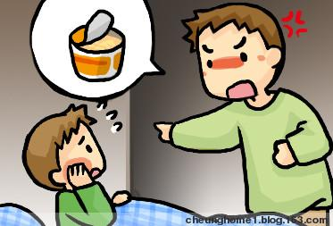
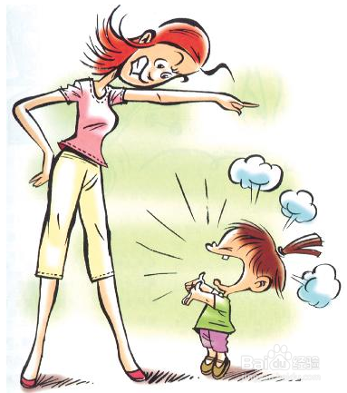
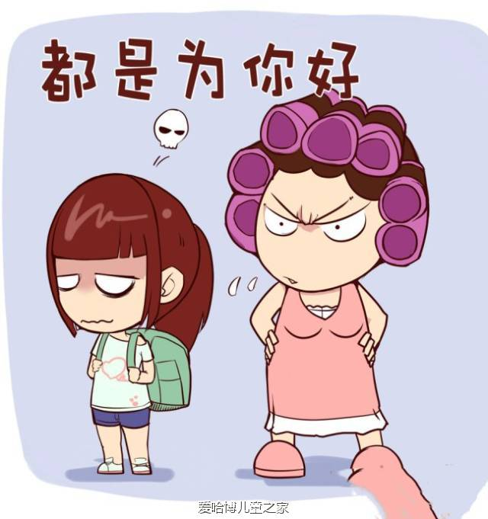
打着“为孩子好”的旗号
不听话不是乖孩子！
你不准这样做！
按照我说的去做！
我都是为你好！

Slide 7

家长：爱的初衷
大多数父母的初衷，都是为了成为一个好家长，因而家长希望阻止孩子的一些“不良”行为，或者是按自己过来人的经验希望孩子做一些“将来有益的事情”。
这种爱看起来无私，也看起来无害（因为常常被人认作是“严格”“完美主义”），其实可能只是出于父母满足自己愿望的目的，而这又受限于父母自身的认知。

Slide 8
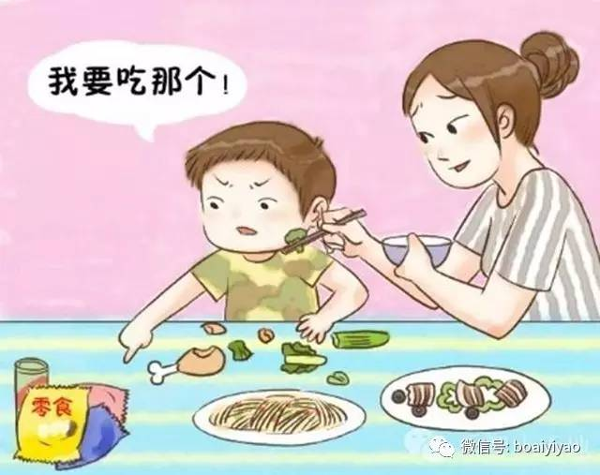
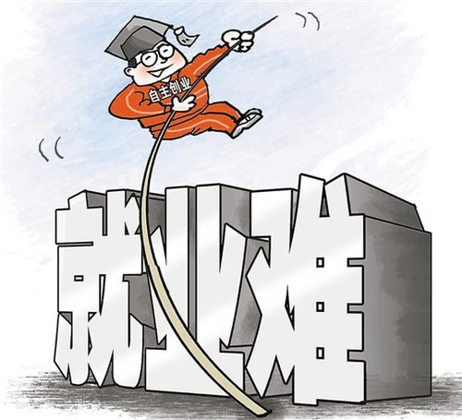
案例解读
当孩子挑食的时候，妈妈可能会为此（表现出）伤心，因为孩子这样的行为，会让父母觉得自己没有尽到“让孩子饮食健康”的职责——孩子挑食的行为影响了妈妈成为“好妈妈”的目标。
孩子其实并不喜欢学理科，但爸爸出于“未来理科更好就业”的考虑，可能会强迫孩子选择学习理科——爸爸觉得是在用自己的经验，让孩子有更好的发展前景，他是一位能“能引导孩子”的爸爸。

Slide 9


沟通方式影响亲子关系
极大的隐患
听到这类话语的时候，孩子感受到自己的感受、想法、念头都是错的、不重要的或者是该感到愧疚的，只有父母的想法和说法才是正确的。
长期以往，要么压抑自己，被扼杀了个性和自我；要么在沉默和对抗中爆发，可能是对着自己（自残或抑郁症），也可能是对着外人（施加校园暴力）。

Slide 10
PART 03
不做控制型家长的方法

Slide 11
不做控制型家长的方法
洞察孩子行为背后的需要
建立安全感、信任感和归属感
使用尊重的语言

Slide 12
洞察孩子行为背后的需要
孩子所做的每件事背后，都有更深层次的需要，比如说撒谎，是因为孩子认为说实话会遭受到惩罚，背后是出于保护自己的需要。
请不要把注意力放在评价、指责孩子的行为上，而是放在TA通过行为所想要表达的真正需要上。
04
02
03
01
如果一上来就是给孩子贴标签“不听话！”“不懂事！”，或者评价孩子“对还是错”上面，那就等于在支持冲突。
如果孩子在表达自己的想法时总是被否定，那么再有下次TA就会选择把自己隐藏起来，不表达，或言不由衷地附和。

Slide 13
建立安全感、信任感和归属感
1
2
3
孩子们真正需要的是，当事情发生时，有人可以认真地倾听他们、接纳他们的感受，并且能够理解他们这么做的动机。
在事情被孩子搞砸的时候允许自我反省而不是说教，在需要决策的时候允许自我选择而不是代办，就给孩子传递了一个信息：TA是有能力处理好事情的。
这不仅能真正锻炼孩子的心智能力，还能让孩子放松下来，凡事愿意和你诉说，倾听你的想法和意见。

Slide 14
使用尊重的语言
在事情发生的时候要允许孩子去自己面对，那么下一步，当你和孩子进行沟通的时候，千万记住不要用命令式或指控式的语气，而是从孩子的角度出发，共同去寻求一个解决方式。

Slide 15
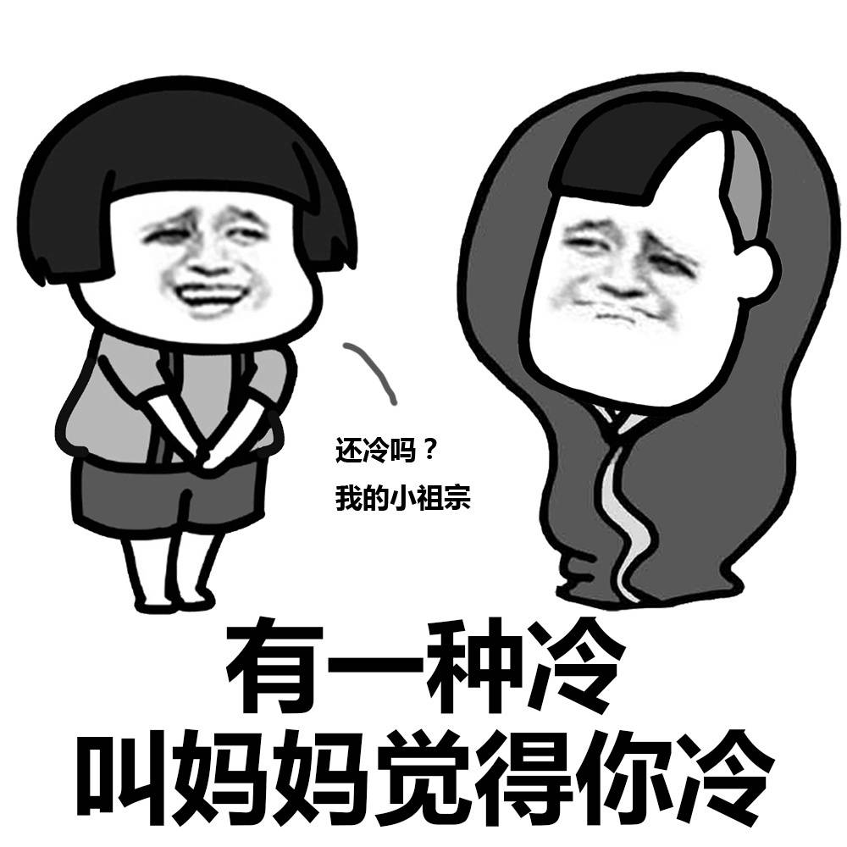
示例
妈妈：你不想穿秋裤，是因为觉得丑吗？
女儿：是的，这玩意儿丑爆了，穿上肯定会被同学笑话的。
妈妈：但是天气很冷，如果不穿这么厚的裤子，你可能会感冒的，怎么办呢？
女儿：嗯，我可以多穿两条运动裤。
妈妈：好的，要不然这周末我们去逛街，看看有没有既好看又保暖的秋裤？
父母的出发点是好的，怕孩子着凉，所以让孩子穿上秋裤保暖，但是往往会用上命令式的语气：“你一定要穿秋裤，不然等你冻感冒了就晚了。”
女儿：逛街好呀，周末我们一起去吧！
孩子主动的需求，冲突自然而然也就没有了。
忽略了孩子的需要：爱美的需要。

Slide 16
好的亲子关系是既亲密又平等的，爸爸妈妈不会要求干预孩子的每一个选择，也不会将父母的权威凌驾于孩子的自我意识之上。
小 结
每个孩子都是独立而自由的个体，请每一位爸爸妈妈，关注他们的需要，平和地倾听他们的内心，用尊重的语言和他们沟通，让孩子在充满爱、平等和自由的家庭里成长。

Slide 17
谢谢
无锡市青山高级中学制作

